Slide 1


Proyecto "QUARTET"
La calidad de nuestros tratamientos
Dra. Mónica Ramos Albiac
H. U. Vall d'Hebron
Barcelona

Slide 2
¿Qué es el proyecto QUARTET?
Proyecto de control de calidad de la radioterapia (RTQA) que apoya la administración de una radioterapia de alta calidad para niños y adolescentes con cáncer tratados dentro de ensayos clínicos en Europa.
Fecha de inicio del proyecto: 2016
Actualmente hay 16 proyectos en marcha, abarcando la mayor parte de tumores pediátricos. Casi 200 pacientes analizados hasta ahora.

Slide 3
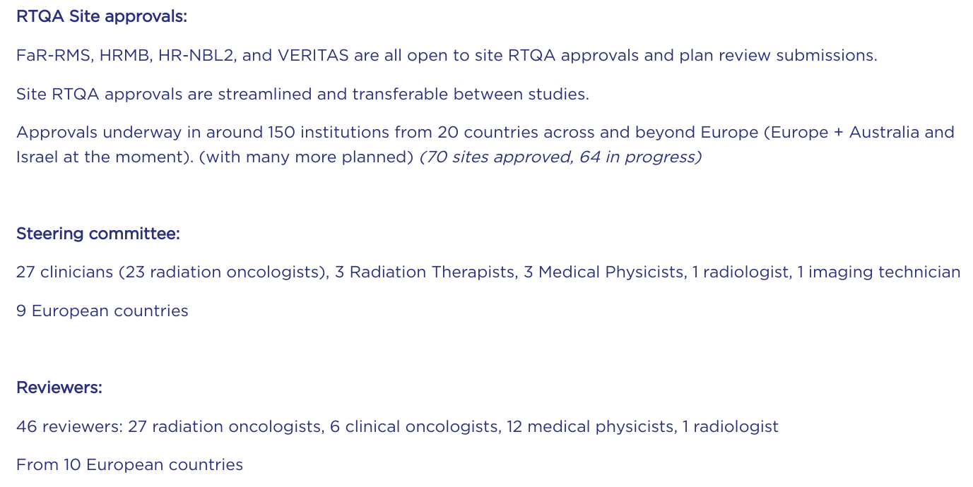
¿Qué es el proyecto QUARTET?

Slide 4
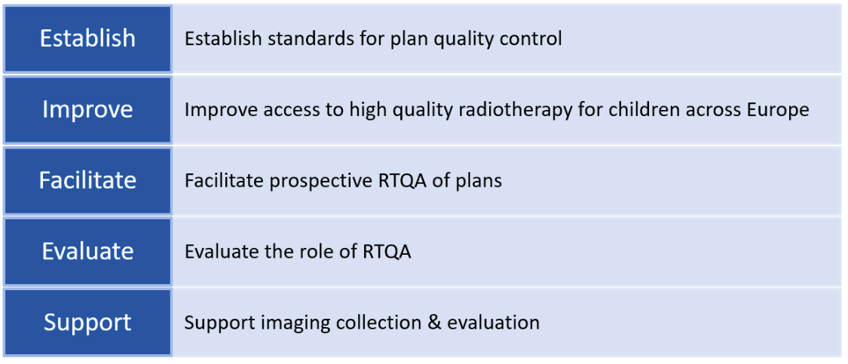
Objetivos

Slide 5
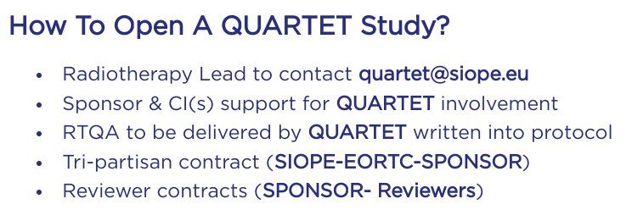
¿Cómo?
https://siope.eu/activities/joint-projects/quartet/

Slide 6
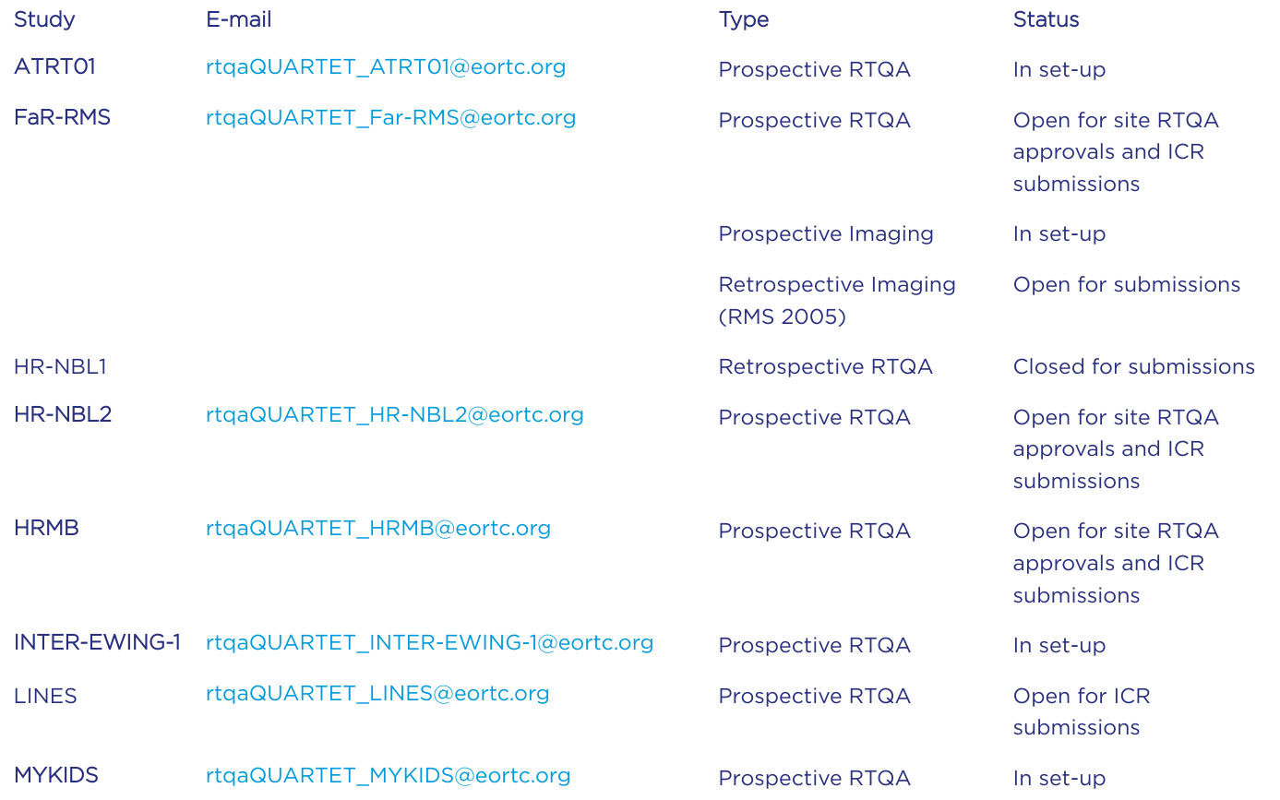
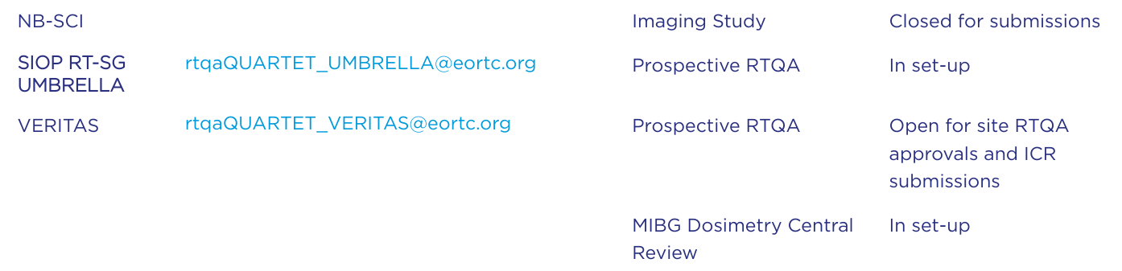

Slide 7
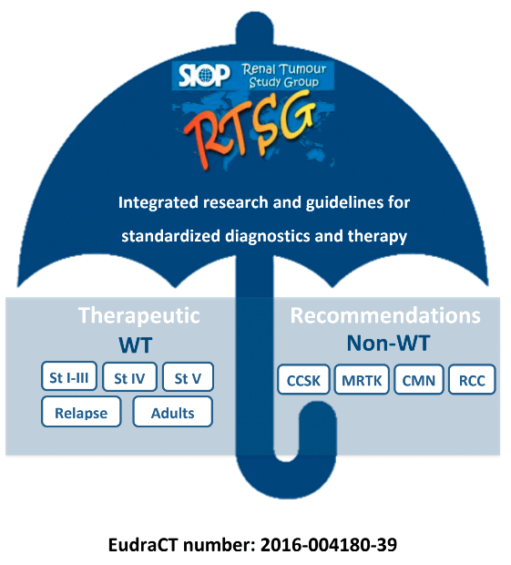
SIOP-RTSG-Umbrella
Guías de tratamiento para el tumor de Wilms
Revision central de Imagen
Revision central de AP (Molecular)
Revision central de RT
Recomendaciones y registro para los tumores renales no-Wilms
Posibilidad de contactar para recomendaciones con expertos

Slide 8
SIOP-RTSG-Umbrella
Se recomienda una revisión centralizada nacional de la radioterapia para garantizar la alta calidad de la misma en todos los centros participantes.
Protocolo abierto en España desde Junio del 2017.
Junio 2022 (Sevilla)→Reunión del RTSG
Problemas para tener los datos completos de los CFRs de radioterapia en todos los países por igual (oncólogos pediátricos)
Revisión del control de calidad centralizada pendiente de organizar a nivel nacional

Slide 9
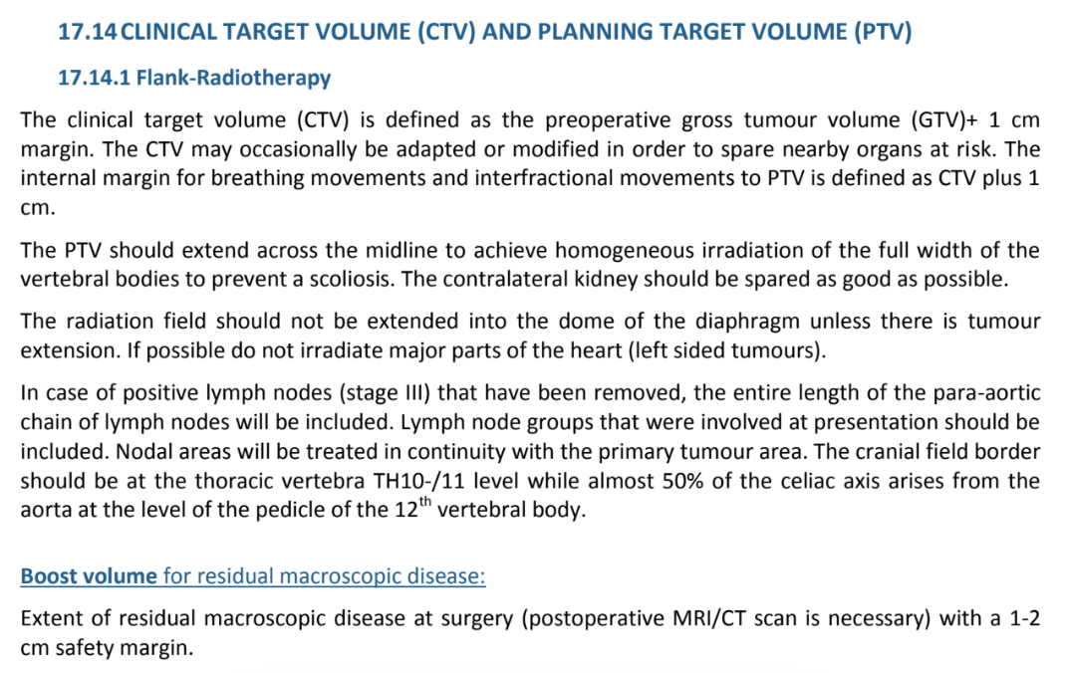
SIOP-RTSG-Umbrella

Slide 10
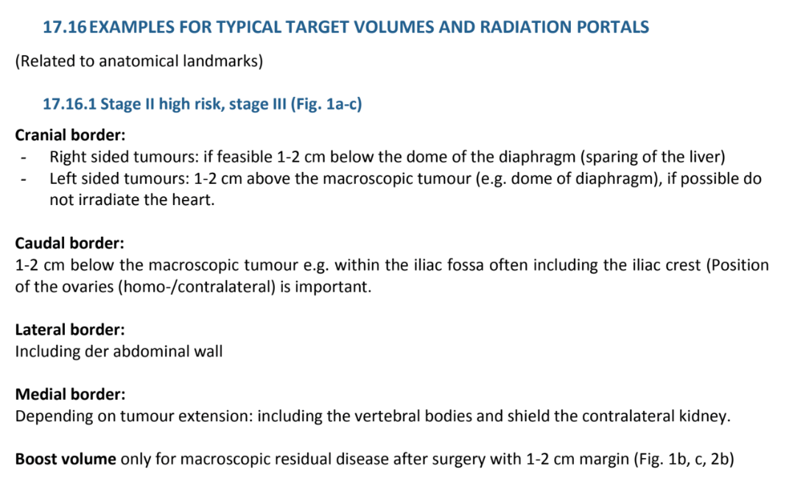
SIOP-RTSG-Umbrella

Slide 11
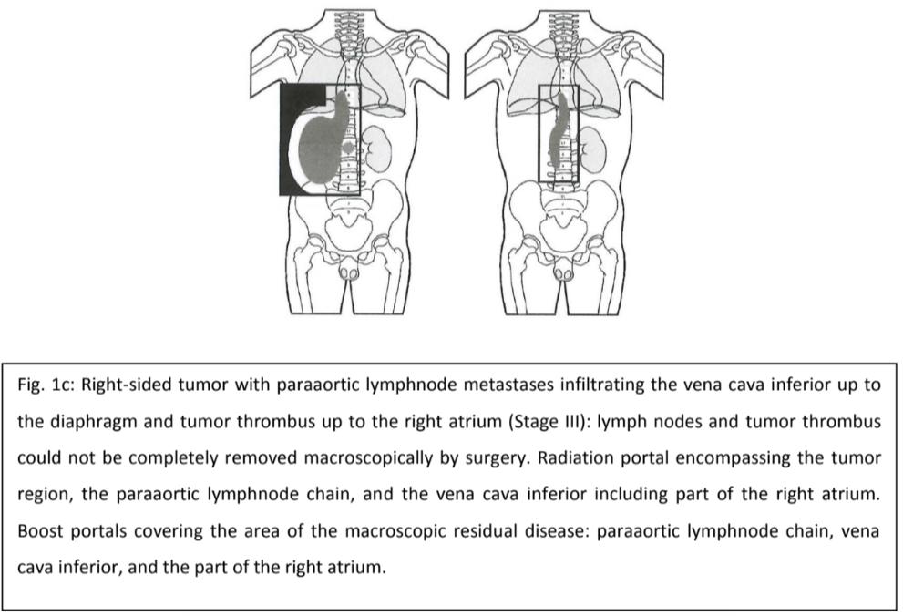
SIOP-RTSG-Umbrella

Slide 12
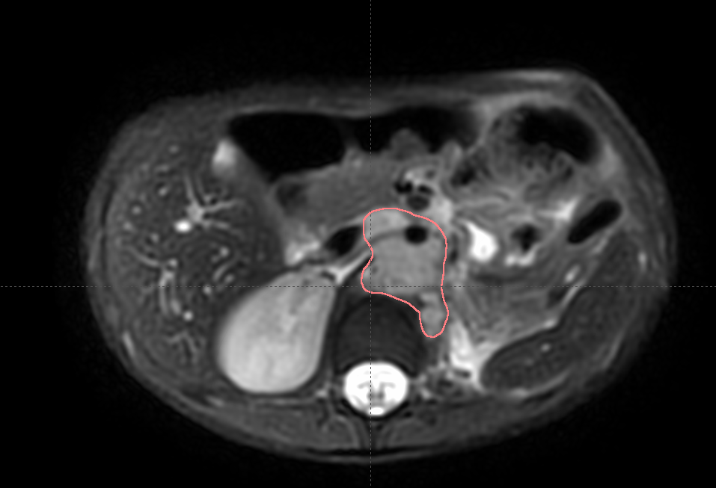
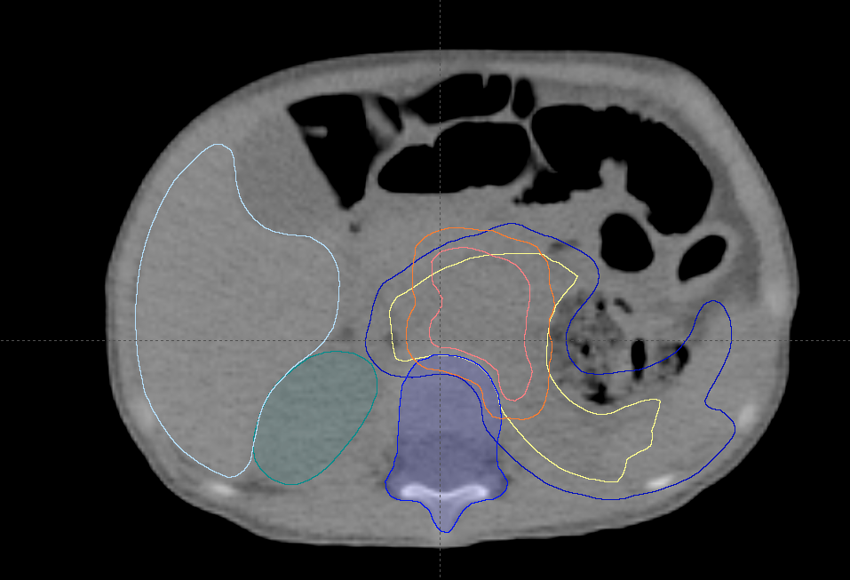
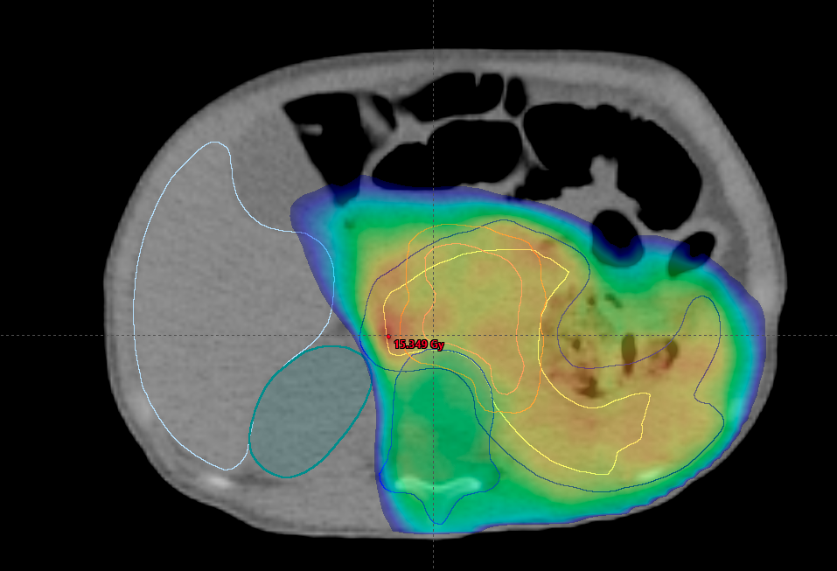
GTV residual
PTVboost
PTVsb
VMAT
10 Gy

Slide 13
SIOP-RTSG-Umbrella
Puntos de controversia en la delimitación:
Flanco → CTV classic a nivel anterior vs CTV highly conformed con fusión de RM pre y postoperatorias
Abdominal total → Límite inferior del CTV
Bipulmonar → Márgenes ITV-PTV → 4DCT Límites inferiores a nivel de recesos pleurales

Slide 14
SIOP-RTSG-Umbrella RTQA Nacional
FUNCIONA | PENDIENTE
Reuniones multidiscipinares telemáticas para casos complejos →Coordinadora nacional: Gema Ramírez Consulta de casos vía e-mail | Revisar datos de CRFs pendientes Crear un documento con criterios definidos para el control de calidad Implicar a un grupo de revisores para el control de calidad (formación continuada) → 2-3 personas

Slide 15
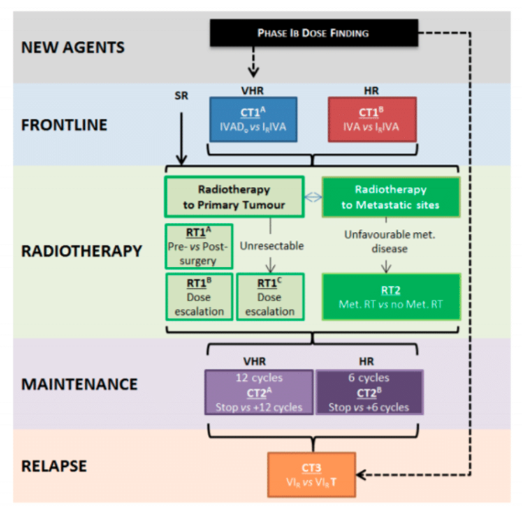
FaR-RMS
Protocolo para niños y adultos afectos de rabdomiosarcoma al diagnóstico y en recaída.
Abierto en España desde Junio 2021.
Incluye varias randomizaciones de radioterapia

Slide 16
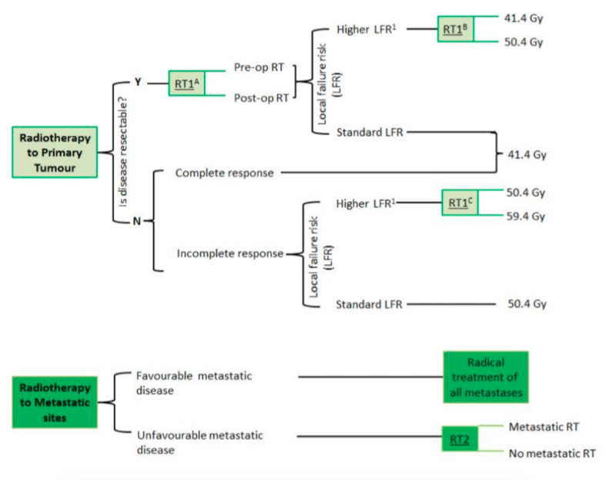
FaR-RMS

Slide 17
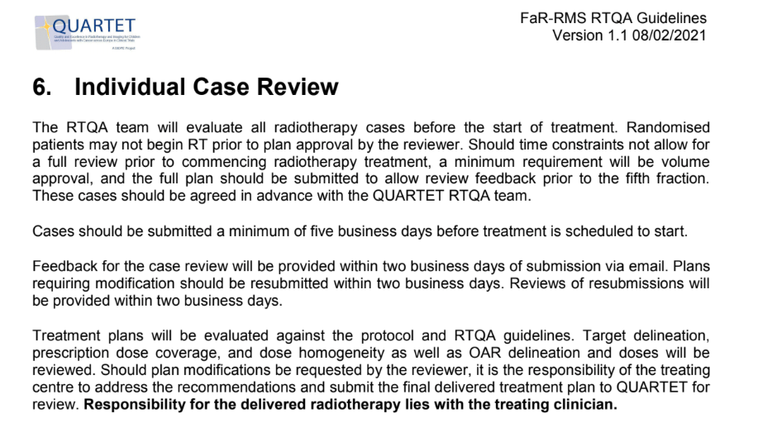
FaR-RMS

Slide 18
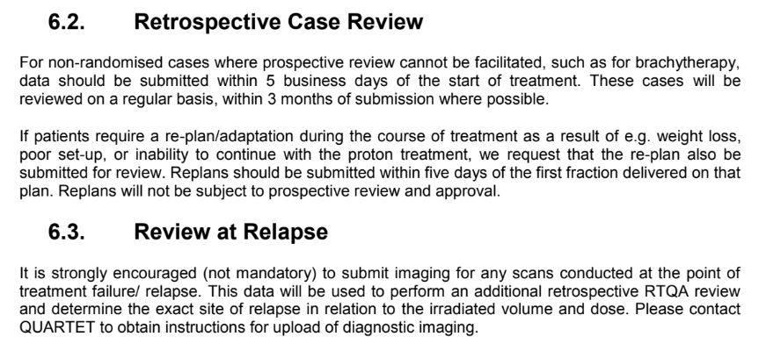
FaR-RMS

Slide 19
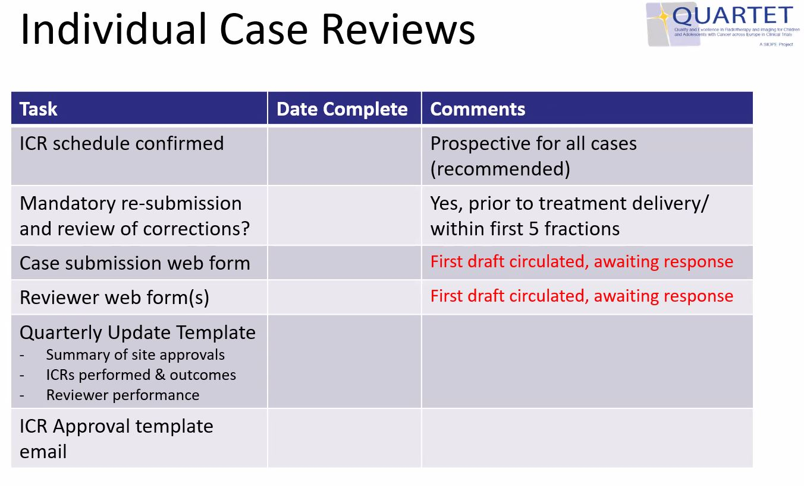
FaR-RMS EpSSG RT meeting

Slide 20
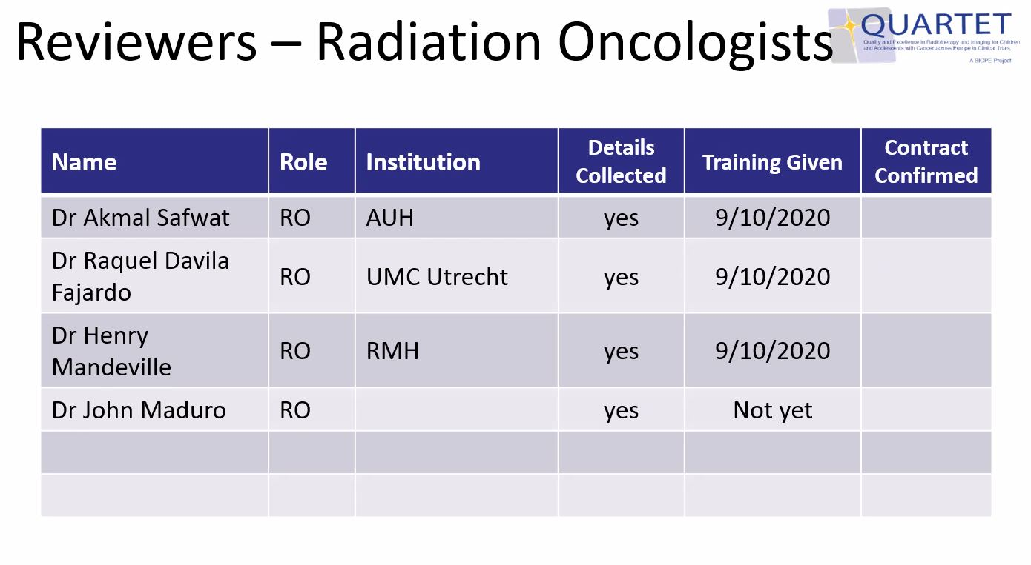
FaR-RMS EpSSG RT meeting

Slide 21
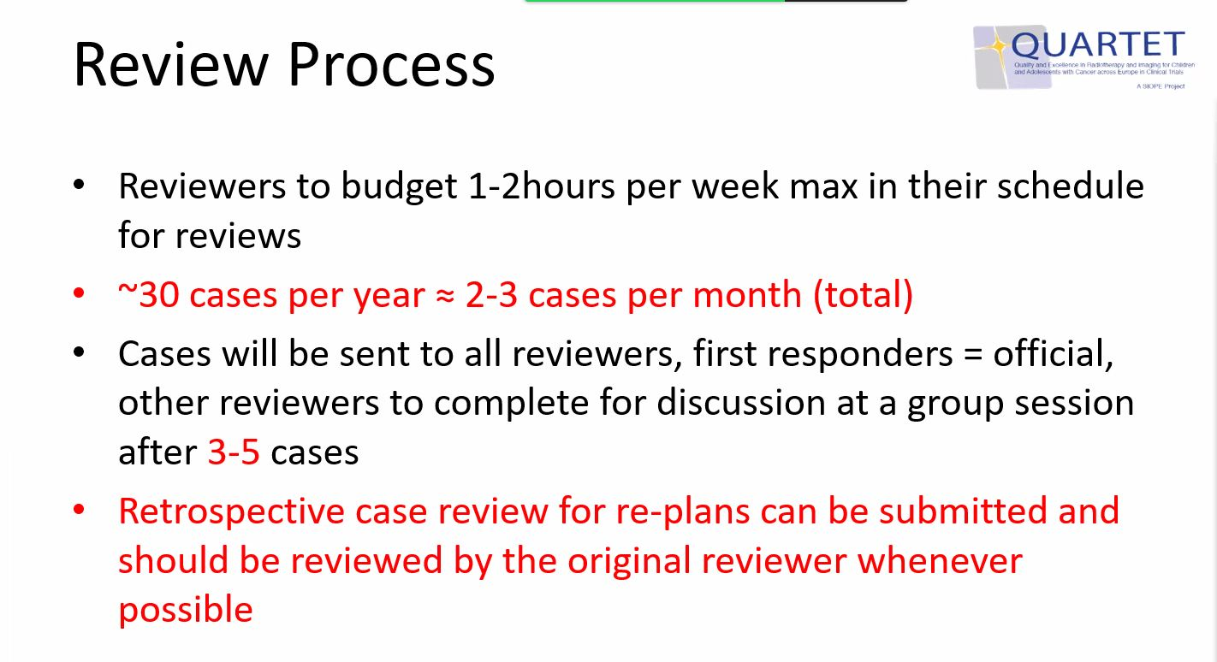
FaR-RMS EpSSG RT meeting

Slide 22
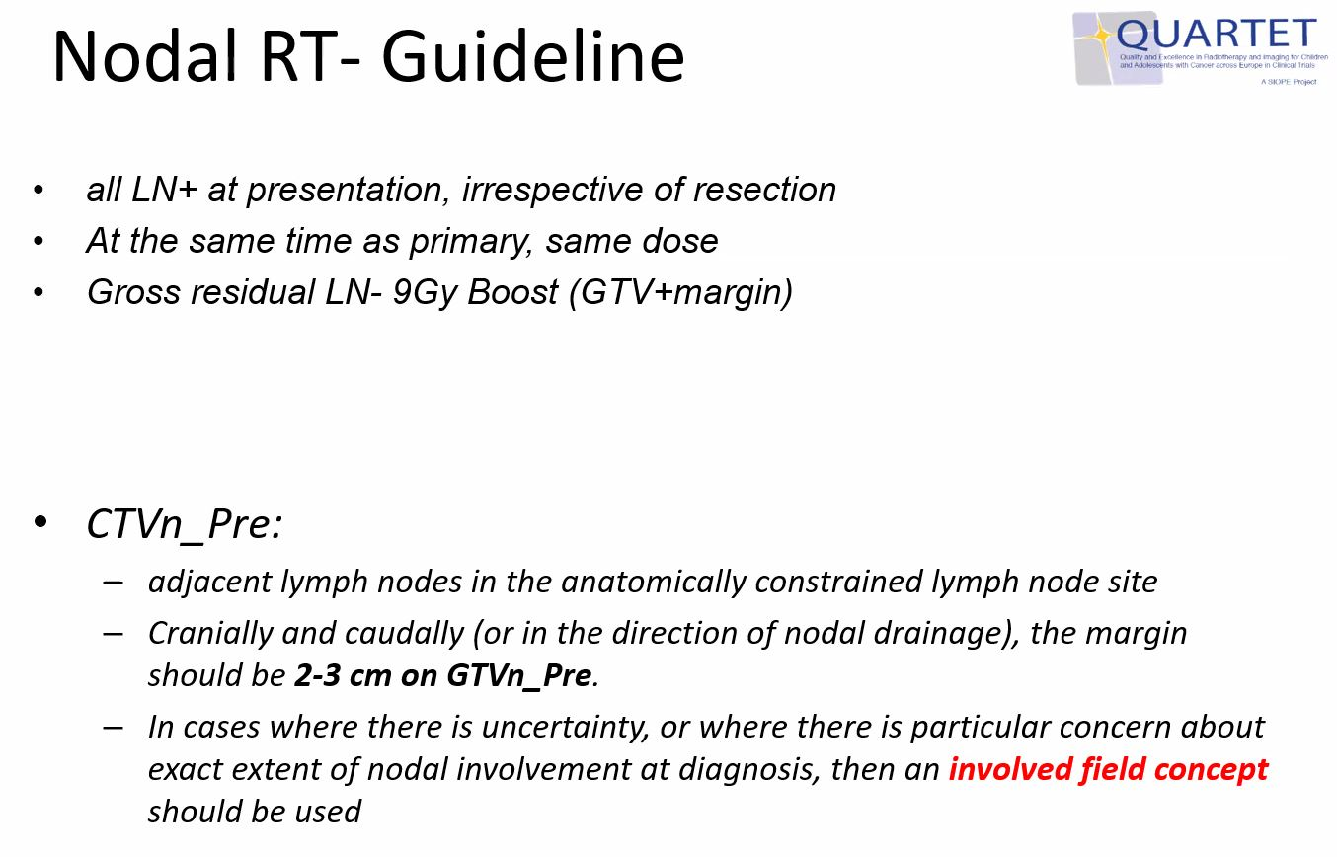
FaR-RMS EpSSG RT meeting

Slide 23
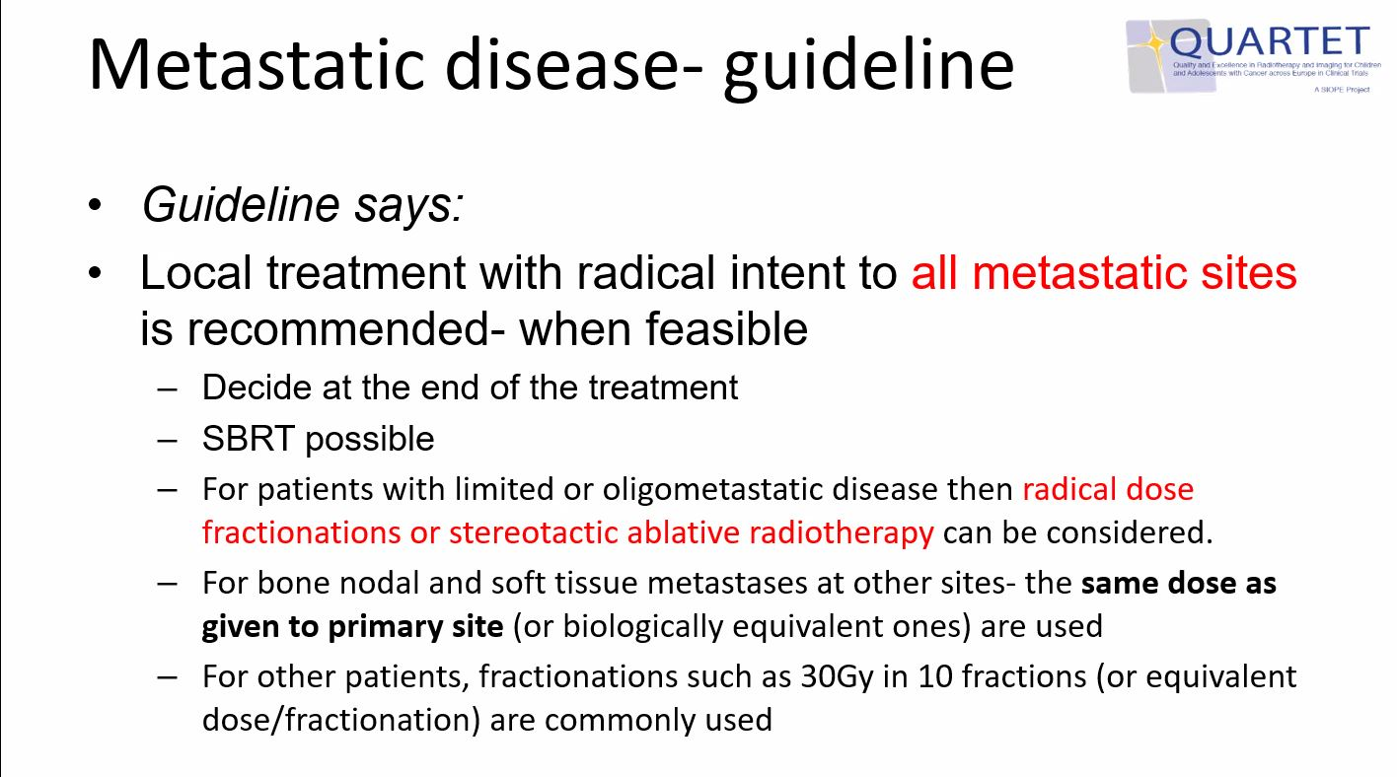
FaR-RMS EpSSG RT meeting

Slide 24
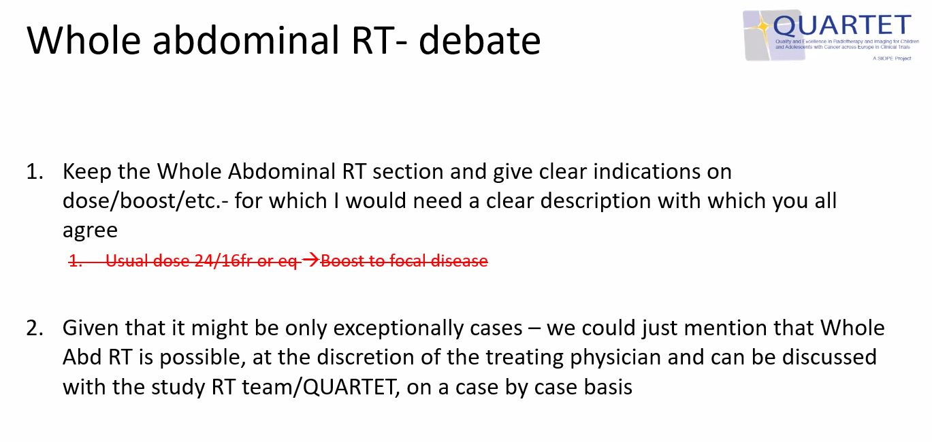
FaR-RMS EpSSG RT meeting

Slide 25
FaR-RMS
Se requiere un proceso de validación de la radioterapia del centro antes de poder incluir pacientes en el ensayo, que consta de:
Facility questionnaire → información clínica e información detallada de los equipos de tratamiento disponibles donde se tratarán los pacientes del estudio para las diferentes técnicas (VMAT, SFRT, SBRT, etc)→Email: coreen.corning@eortc.org
Es posible que haya que un dummy run en caso de que el centro no esté previamente validado para algún otro ensayo clínico con QA perteneciente a la EORTC

Slide 26
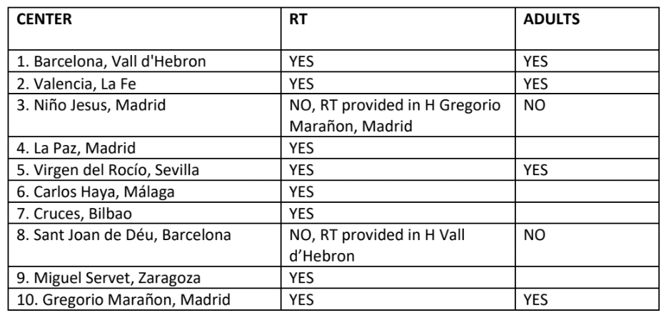
FaR-RMS centros españoles

Slide 27
FaR-RMS RTQA Nacional
FUNCIONA | PENDIENTE
Reuniones multidiscipinares telemáticas del grupo de STS de SEHOP→Coordinadora nacional: Raquel Hladun (comités periódicos para casos en proceso de organización) Consulta de casos vía e-mail: monica.ramos@vallhebron.cat | Revisar centros que han pasado ya la validación de RT Ayudar a aquellos centros que tengan todavía pendiente la validación Participación de forma activa en la revisión de centralizada de casos clínicos a nivel europeo

Slide 28
Reflexiones
El control de calidad es un proceso complejo pero necesario hoy en día.
QUARTET facilita la incorporación del control de calidad en cuanto a la revisión de cada caso con una infraestructura adecuada (SIOPE-EORTC).
Necesidad de continuar trabajando en las guías de radioterapia de forma conjunta junto con los grupos de trabajo europeos formados por especialistas en Oncología Radioterápica pediátrica

Slide 29
Reflexiones
Es necesaria la participación activa de los centros que participan en los ensayos clínicos de SIOPE en el proyecto QUARTET
A nivel nacional, necesidad de organización interna a través del grupo de pediátricos de la SEOR
La revisión centralizada con feedback facilita la formación continuada de los especialistas en Oncología Radioterápica pediátrica como parte del proceso de control de calidad

